Slide 1
군집분석을 활용한 지역별 맞춤형 치안 개선방안 제시
수원시 치안 빅데이터 시각화 및 아이디어 공모전
수.우.파
TEAM

Slide 2
목차
추진배경
데이터 수집 및 전처리
데이터 수집
데이터 전처리
현황 분석
변수 선택
모델링
클러스터링
MCLP
개선방안

Slide 3
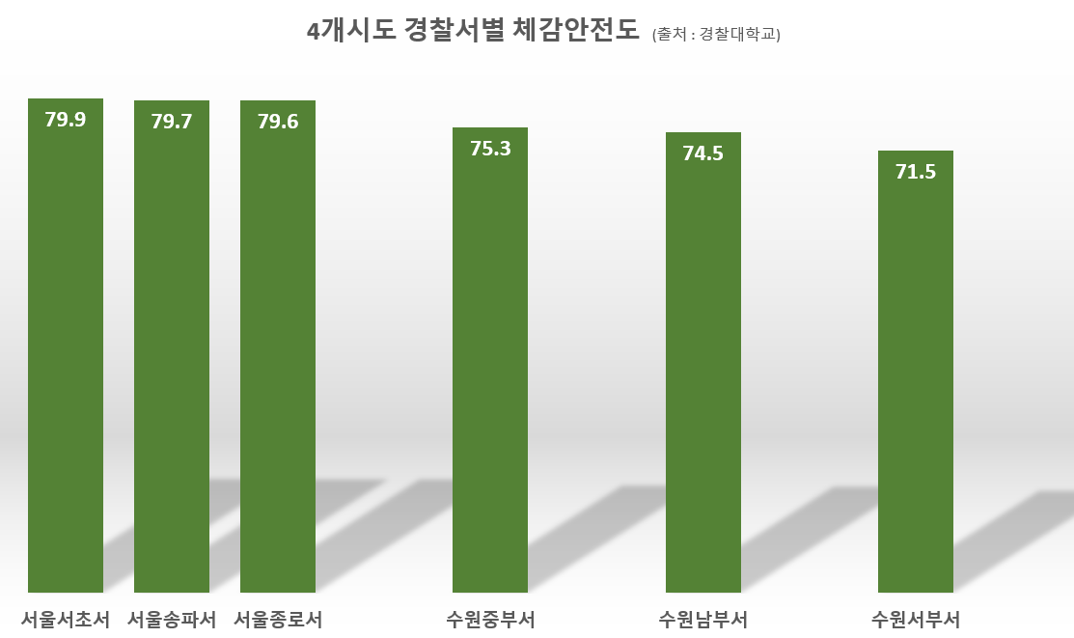
추진배경
0.343*범죄안전도 + 0.305*교통사고안전도 + 0.352*법질서준수도
체감 안전도
수원시 체감 안전도
종합체감안전도
0.3*전반적안전도 + 0.7*분야별안전도
분야별 안전도
… … … …
0.343*범죄안전도 + 0.305*교통사고안전도 + 0.352*법질서준수도
범죄 안전도
(절도폭력안전도 + 강도살인안전도) / 2
전체 40개 서 중 수원시 관할 경찰서 18, 22, 33위
치안
범죄 안전 + 교통사고안전 + 법질서준수

Slide 4
데이터 수집 및 전처리
사용 데이터
추가 데이터
1. 수원시_112신고이력(격자_관할경계매핑).csv
2. 수원시_112신고(격자별 신고횟수).geojson
3. 3개시도_112신고이력(관할경계매핑).csv
4. 수원시_시간대별_유동인구(2020).csv
5. 수원시_성연령별_유동인구(2020).csv
6. 수원시_요일별_유동인구(2020).csv
8. 4개시도_유흥업소현황.geojson
11. 4개시도_경찰서_관할경계.geojson
12. 4개시도_치안안전센터_관할경계.geojson
21. 수원시_가로등현황.csv
22. 4개시도_보안등현황.csv
24. 4개시도_CCTV설치현황.csv
27. 4개시도_공원현황
29. 수원시_도로명주소(건물).geojson
31. 수원시_행정경계(읍면동).geojson
32. 수원시_표준격자(250M x 250M).geojson
33. 4개시도_1인가구수
36. 4개시도_인구데이터(외국인)
39. 4개시도_경찰관서현황
41. 4개시도_토지이용계획도.geojson
42. 4개시도_편의점현황.geojson
- 체감안전도통계(2017~2019)
- 범죄발생원표
- 5개시도_교통사고현황.csv
전처리 데이터
- 격자별 112신고건수
- 격자별 가로등
- 격자별 보안등
- 격자별 cctv
- 격자별 노후건물면적비율
- 격자별 상가건물비율
- Google API (건물 도로명 주소 전처리)
- QGIS mapping

Slide 5


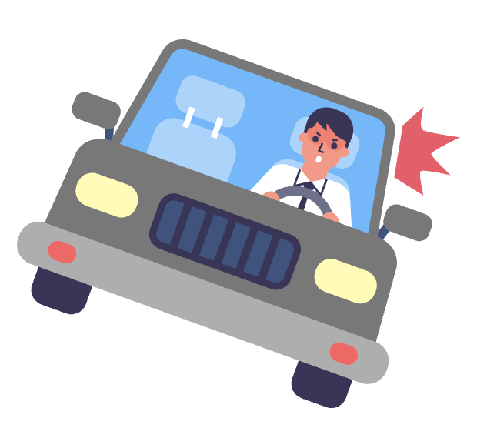
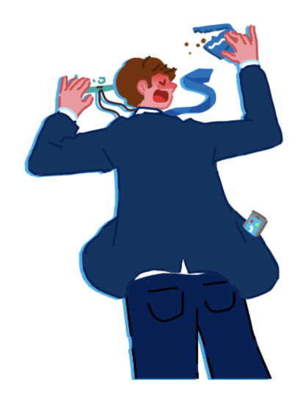
4개 도시 현황 분석
치안
범죄
교통사고
기초질서
5대 범죄 위주 현황분석
법질서 만족도 기준 분석

Slide 6
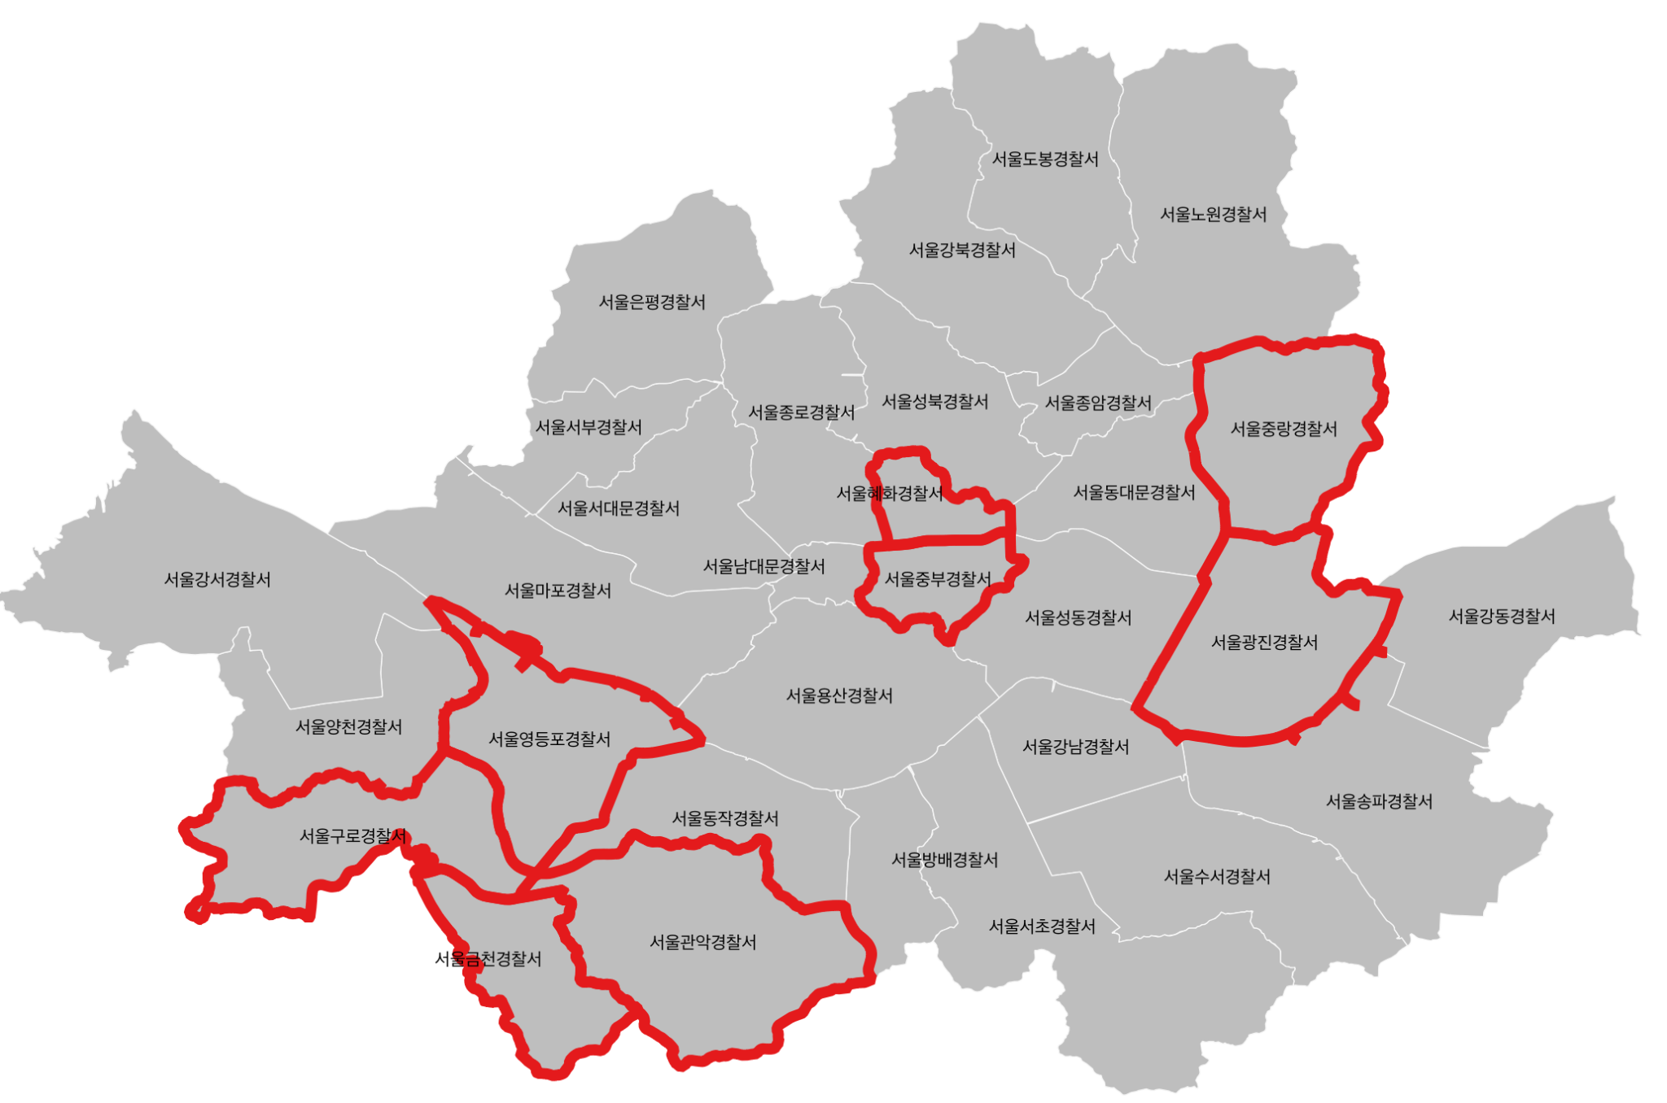
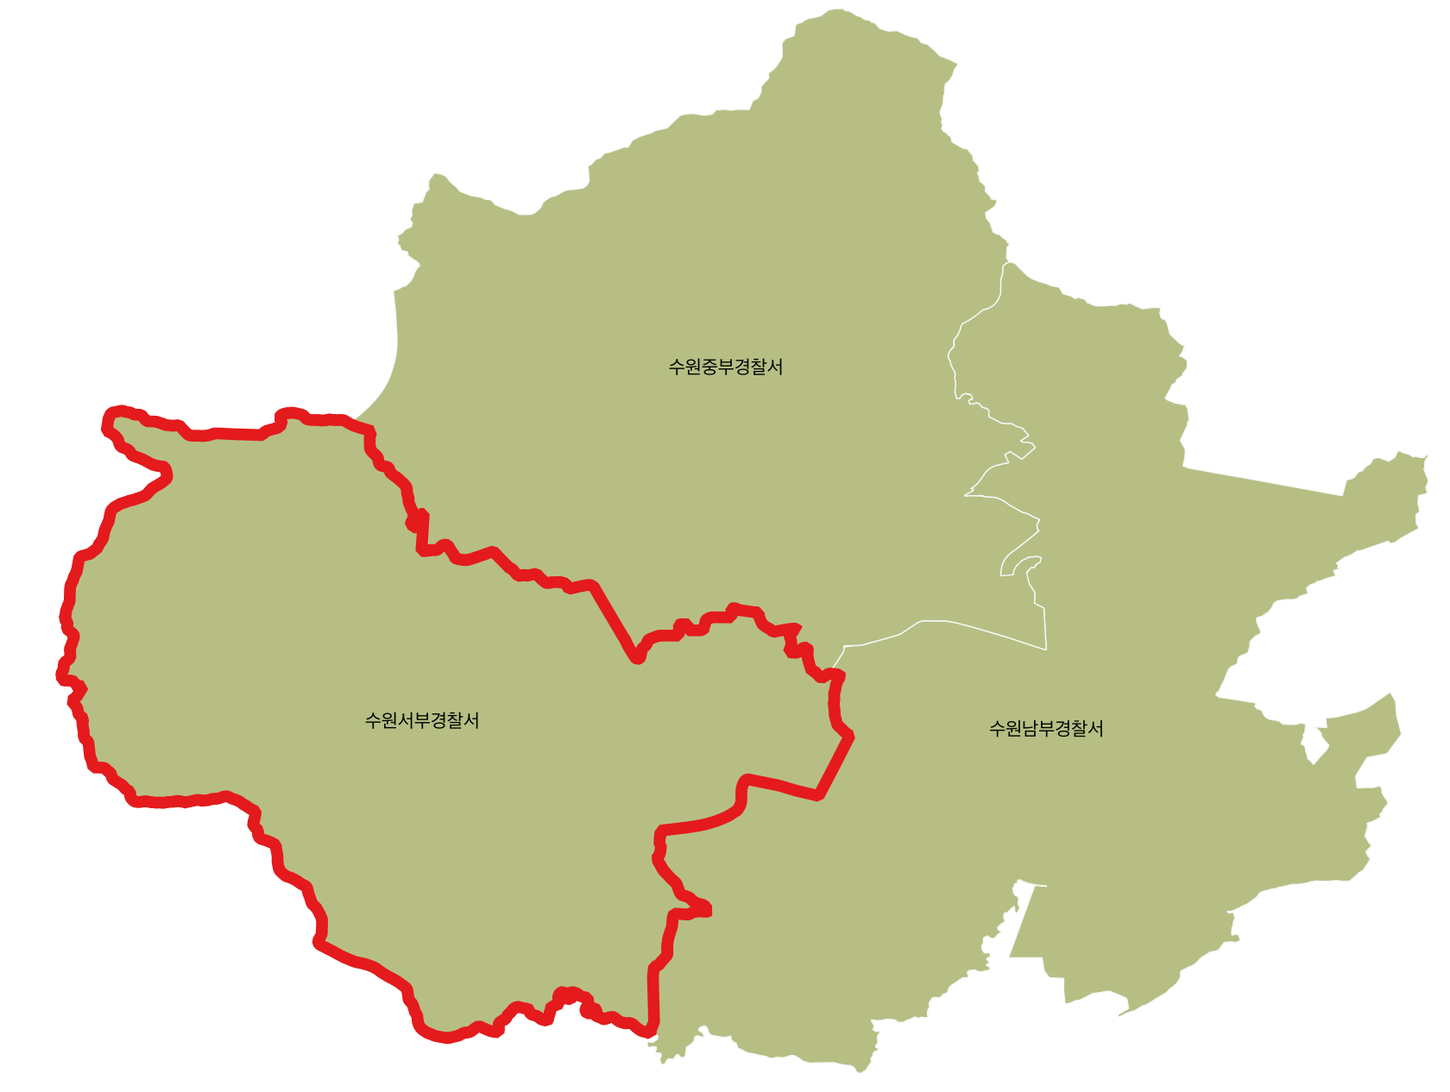
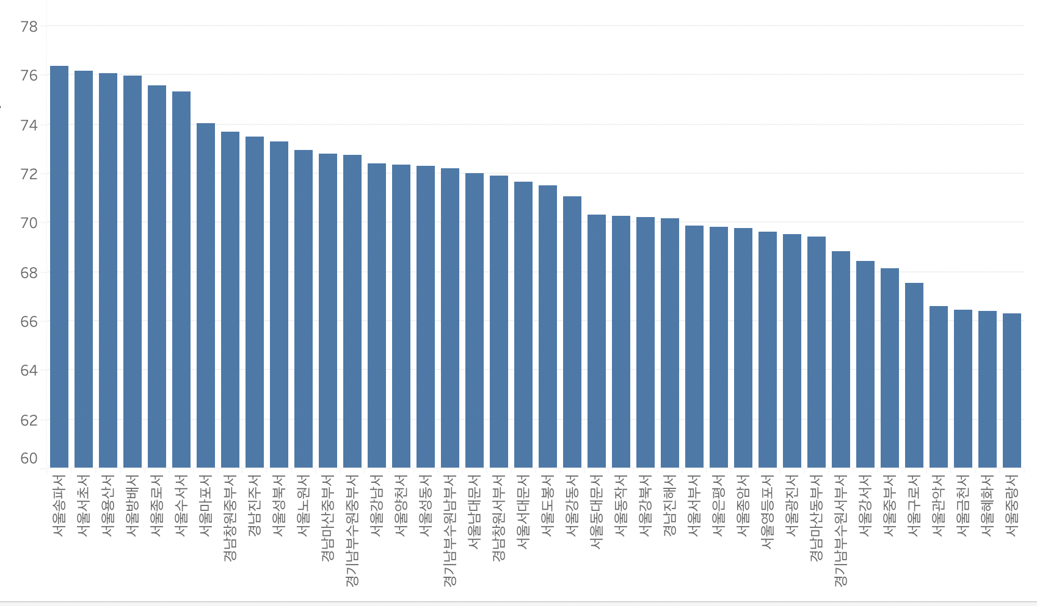
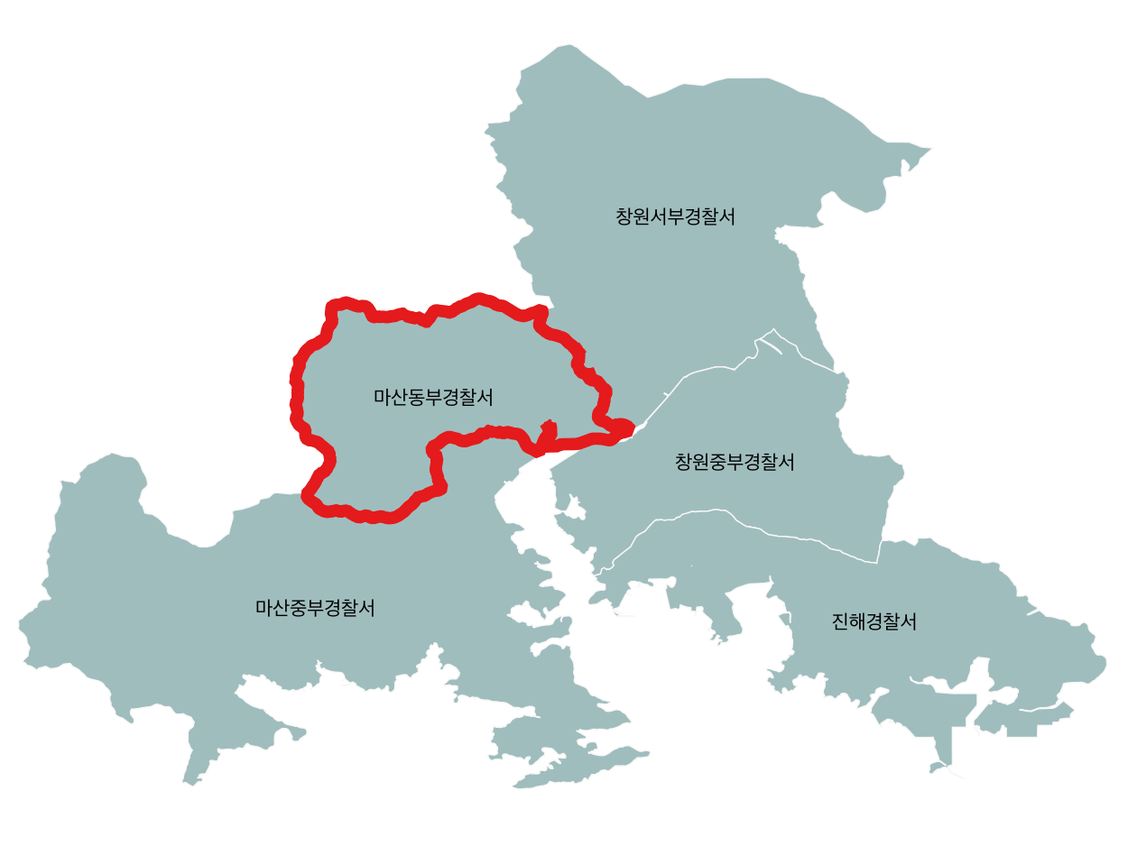
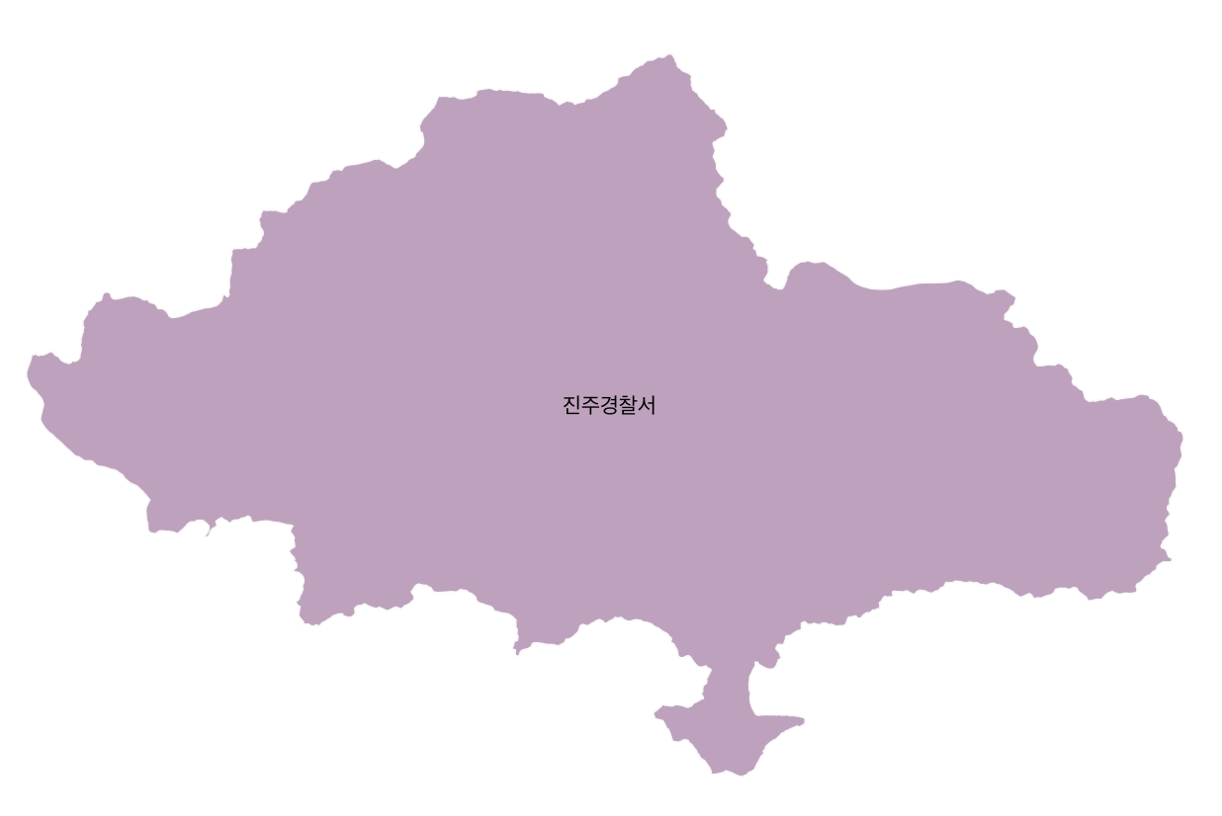
4개 도시 현황 분석
법질서 만족도
법질서 만족도 하위 25 % 지역
법질서 만족도(2019년) 하위 25% 경찰서 관할구역 비교
(중랑경찰서, 혜화경찰서, 금천경찰서, 관악경찰서, 구로경찰서, 중부경찰서, 수원서부경찰서, 마산동부경찰서, 광진경찰서, 영등포경찰서)

Slide 7
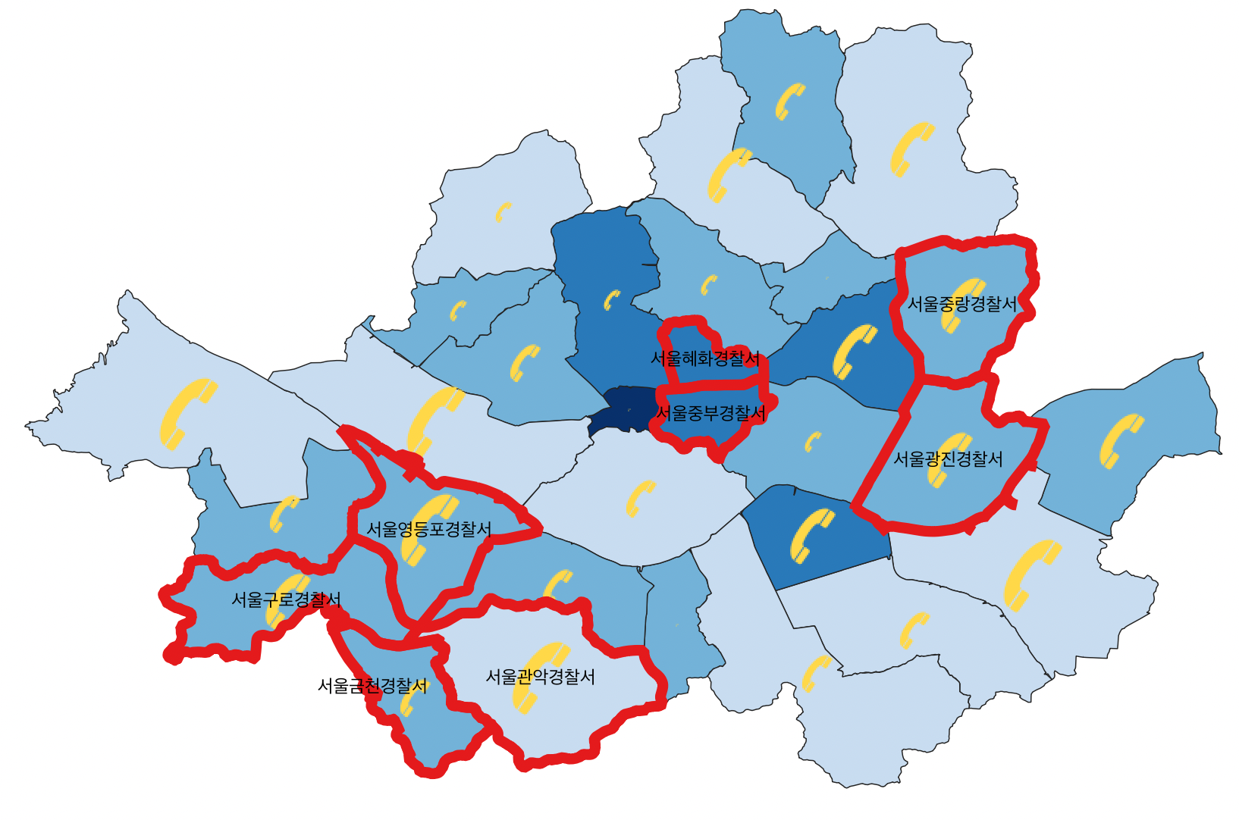
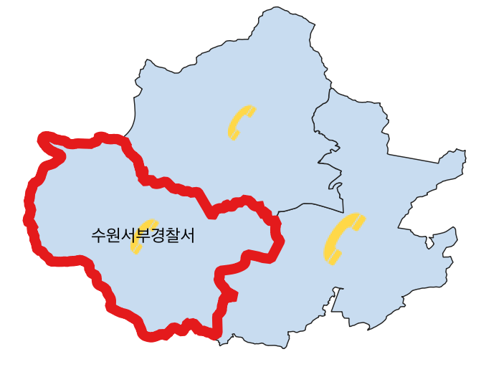
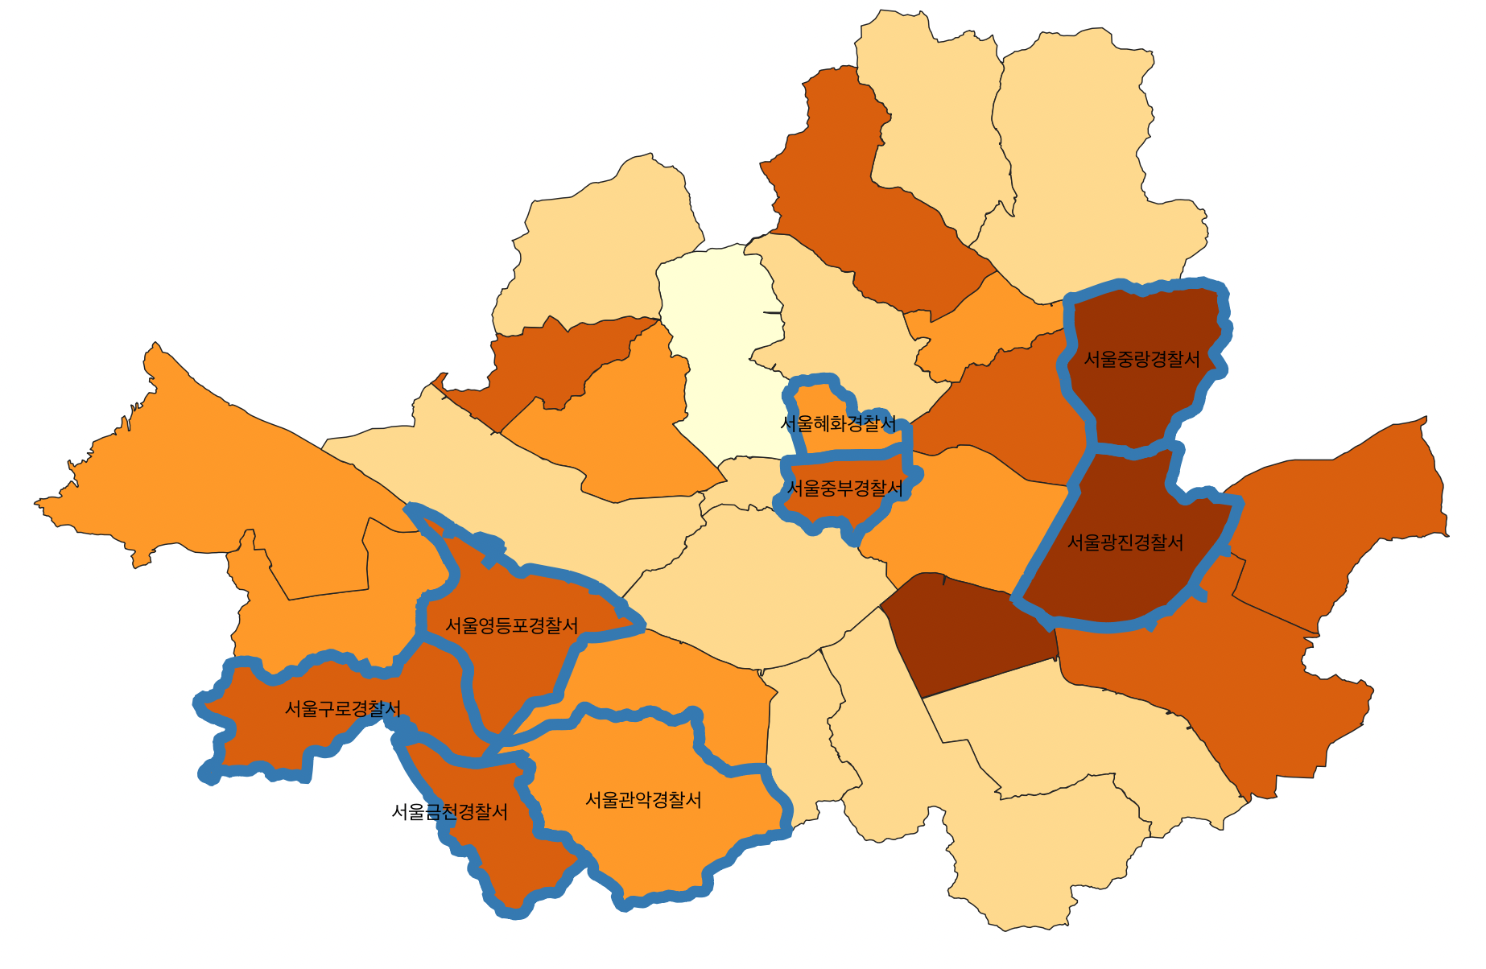
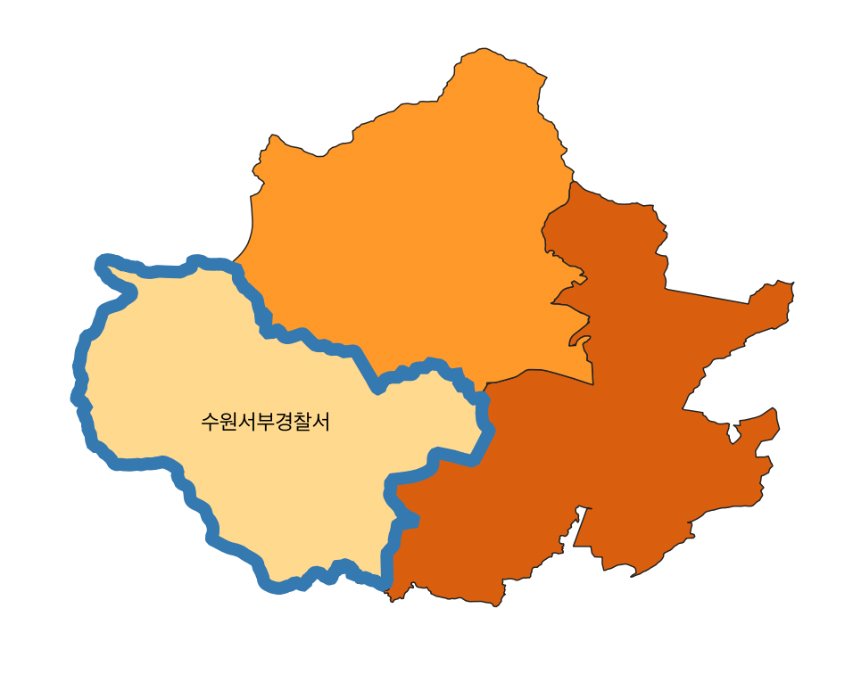
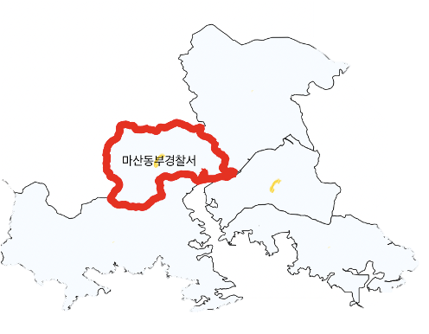
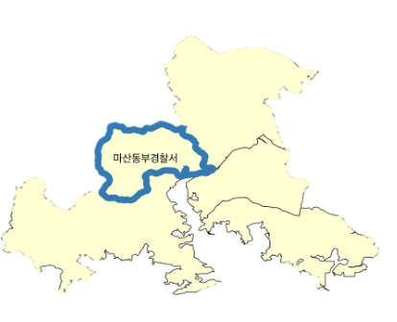
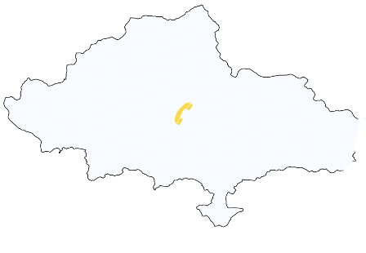
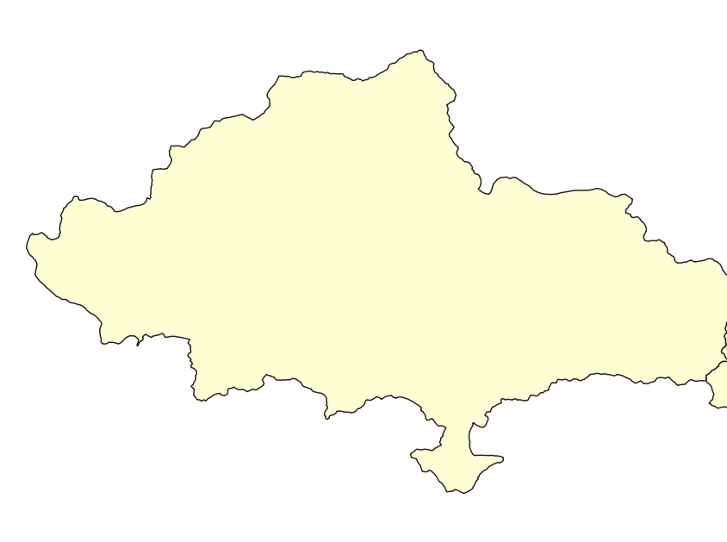
현황 분석 - 법질서
경찰서 영향력 및 112 신고건수
유흥지역 밀집도
- 수도권 : 경찰서 영향력과 신고건수 반비례
- 경남권 : 경찰서 영향력이 낮음에도 신고건수 적음
- 112 신고건수와 법질서 만족도 상관관계 적음
- 경찰서 영향력과 법질서 만족도 상관관계 적음
*(경찰서 영향력 = 경찰관서 수 / 경찰서관할경계면적)
- 경남권 : 유흥업소 밀집도 낮음
- 수원시 : 유흥업소 밀집도와 법질서 만족도 연관없음
- 서울시 : 유흥업소 밀집지역에서 법질서 만족도 낮음
*(유흥업소 밀집도 = 유흥업소 수 / 경찰서관할경계면적)

Slide 8
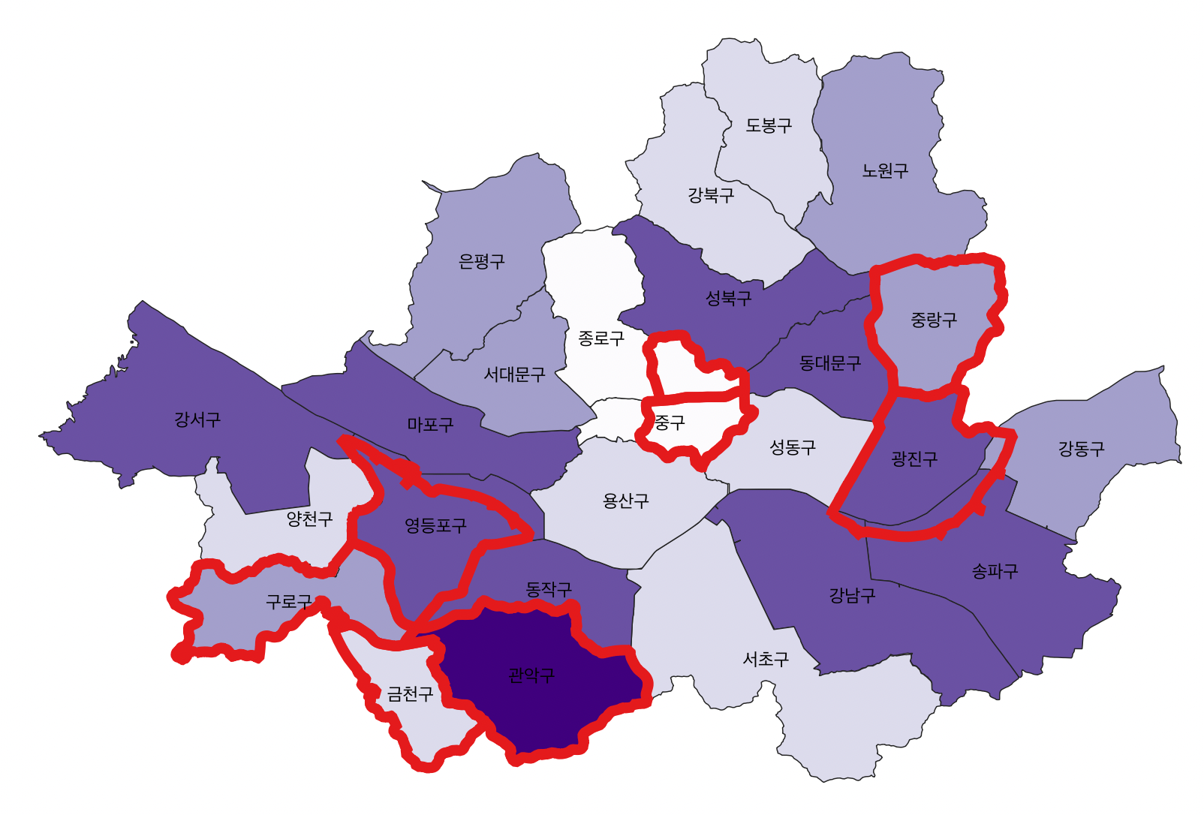
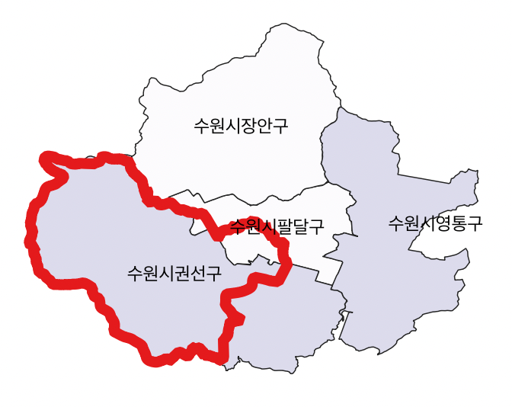
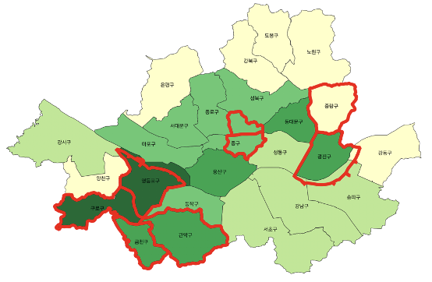
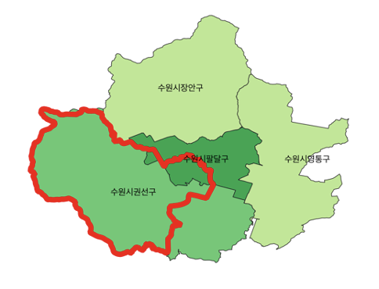
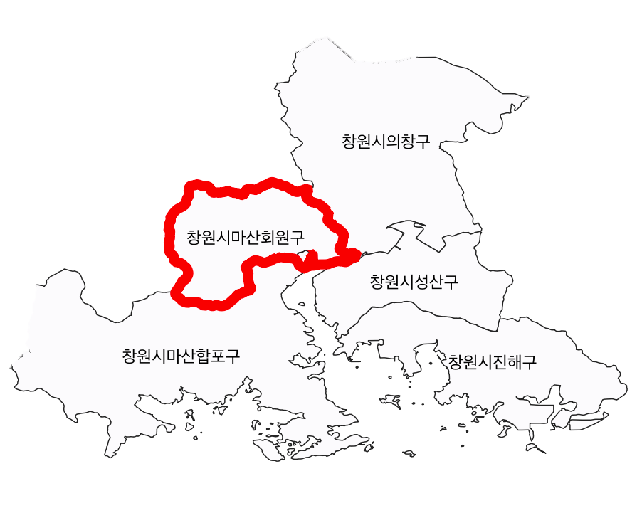
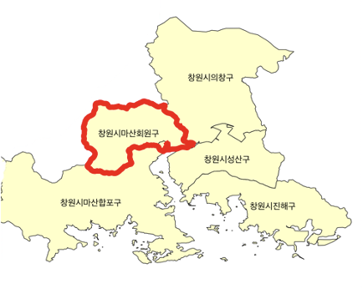
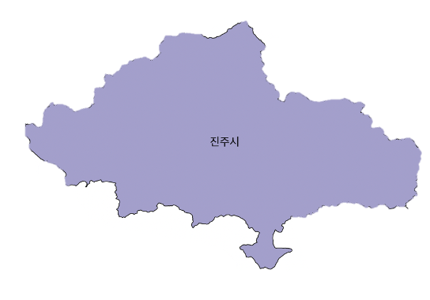
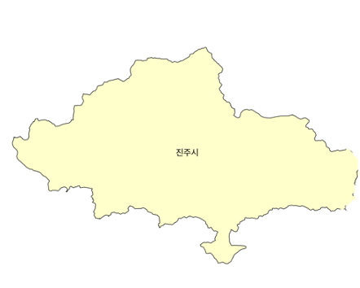
현황 분석 - 법질서
1인 가구수 현황
외국인 밀집지역 현황
- 1인가구수와 법질서 만족도는 상관관계 적음
- 서울시 : 외국인 밀집지역에서 법질서 만족도 낮음
- 수원시 : 외국인 밀집지역에서 법질서 만족도 낮음
- 경남권 : 외국인 밀집도가 낮아 만족도와 연관 없음

Slide 9
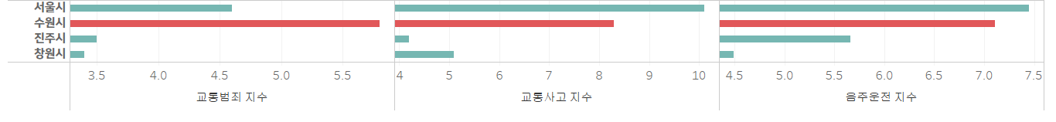
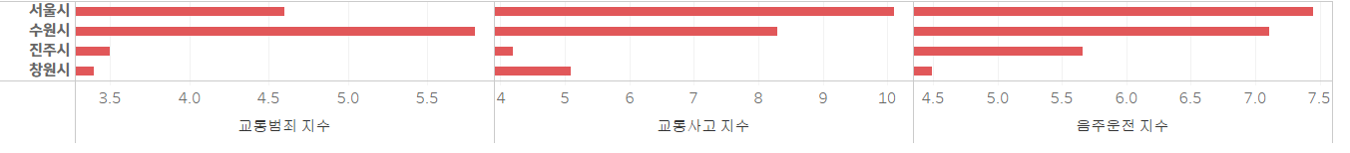
현황 분석 - 교통사고
교통범죄 지수
*교통범죄 지수 : 교통사고 수 / 자동차 등록 대수
교통사고 지수
수원시 교통관련 치안
교통범죄 / 교통사고 / 음주운전 지수 모두
4개 도시 중 상위권
*교통사고 지수 : 교통범죄 수 / 자동차 등록 대수
음주운전 지수
*음주운전 지수 : 음주운전 사고 수 / 자동차 등록 대수

Slide 10
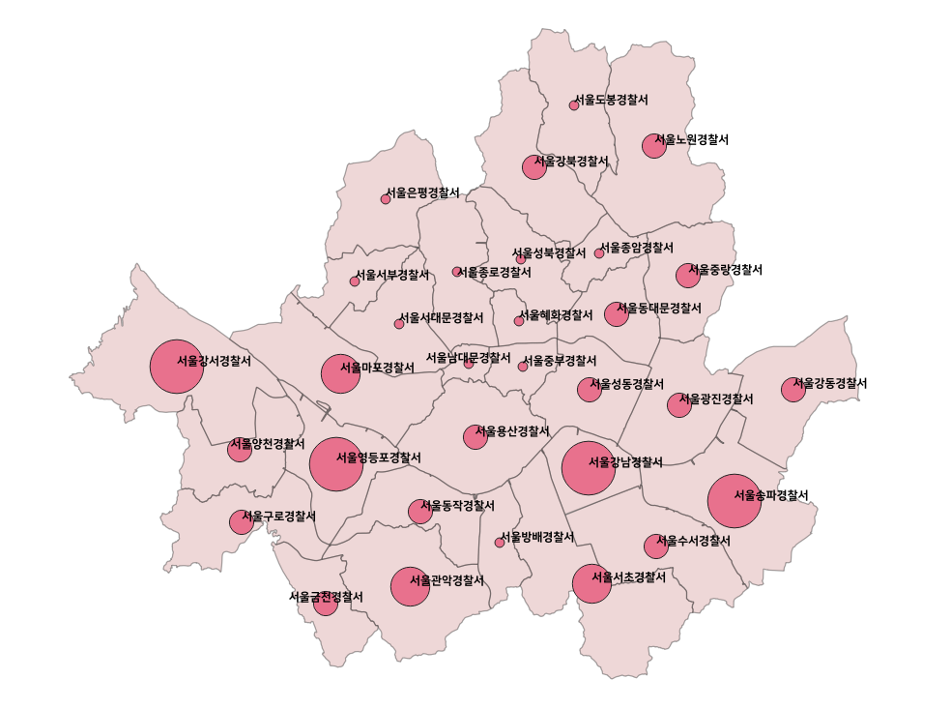
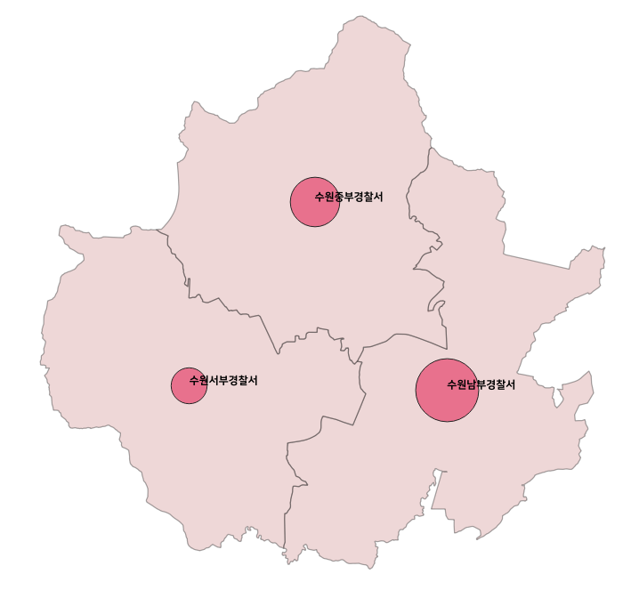
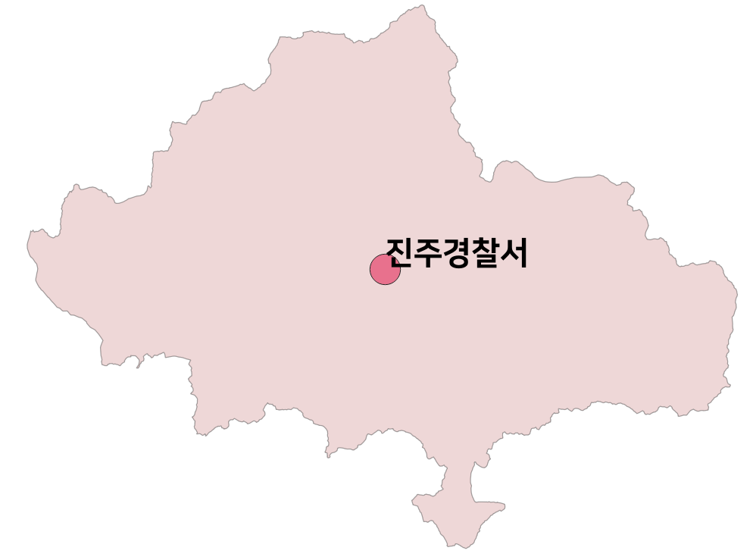
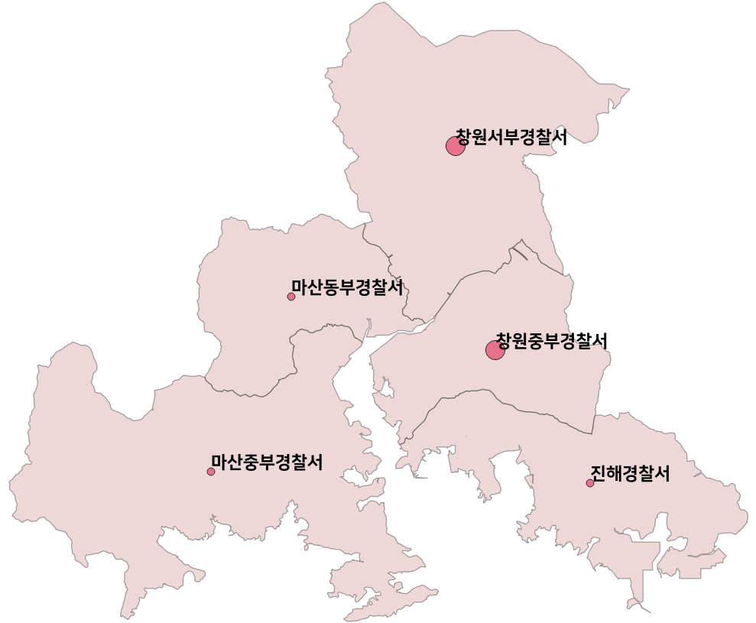
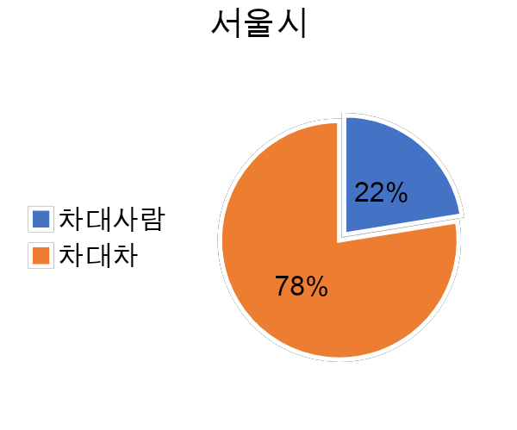
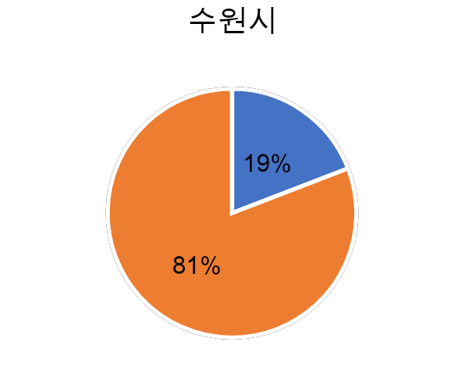
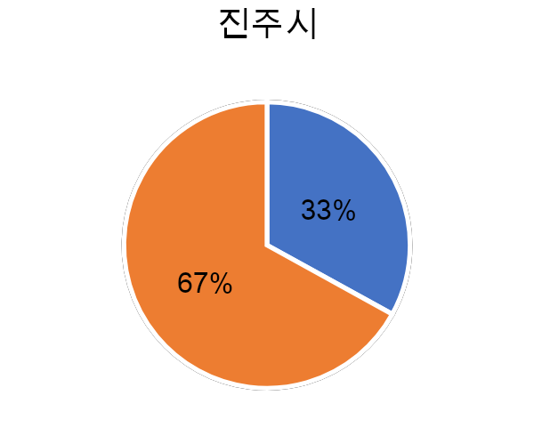
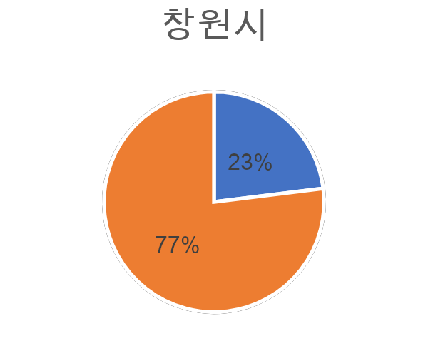
현황 분석 - 교통사고
관할경찰서 별 교통범죄 발생건수
도시별 사고 유형 건수
수원시
차 대 사람 사고의 비율 최저

Slide 11
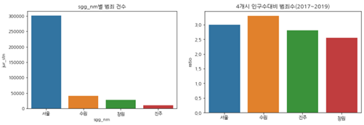
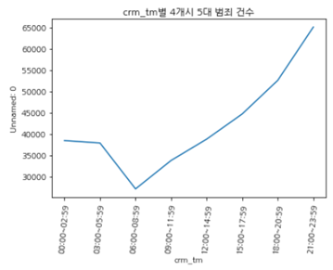
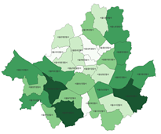
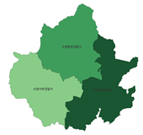
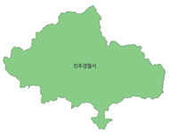
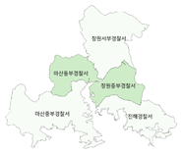
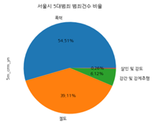
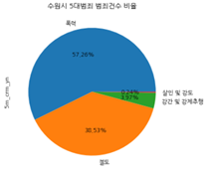
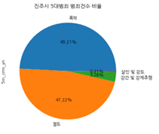
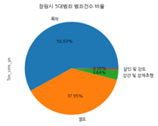
현황 분석 - 5대 범죄
•5대 범죄 (살인, 강도, 강간/강제추행, 절도, 폭력)
국민의 범죄 실태 인식/생활에 직접적인 영향
•범죄건수는 서울이 가장 높고, 인구수대비 범죄건수는 수원이 최다
•수원시 : 5대 범죄 중 폭력의 비중이 상대적으로 높으며,
남부경찰서 관할 구역에서 발생하는 경우가 가장 많다
•주로 21:00~23:59시에 발생

Slide 12
수원시 치안 분석
변수 선택
CCTV
가로등
보안등
상가면적비율
노후건물면적비율
군집분석을 통한
지역별 치안특성 분류
군집분석
- K-Means 클러스터링

Slide 13
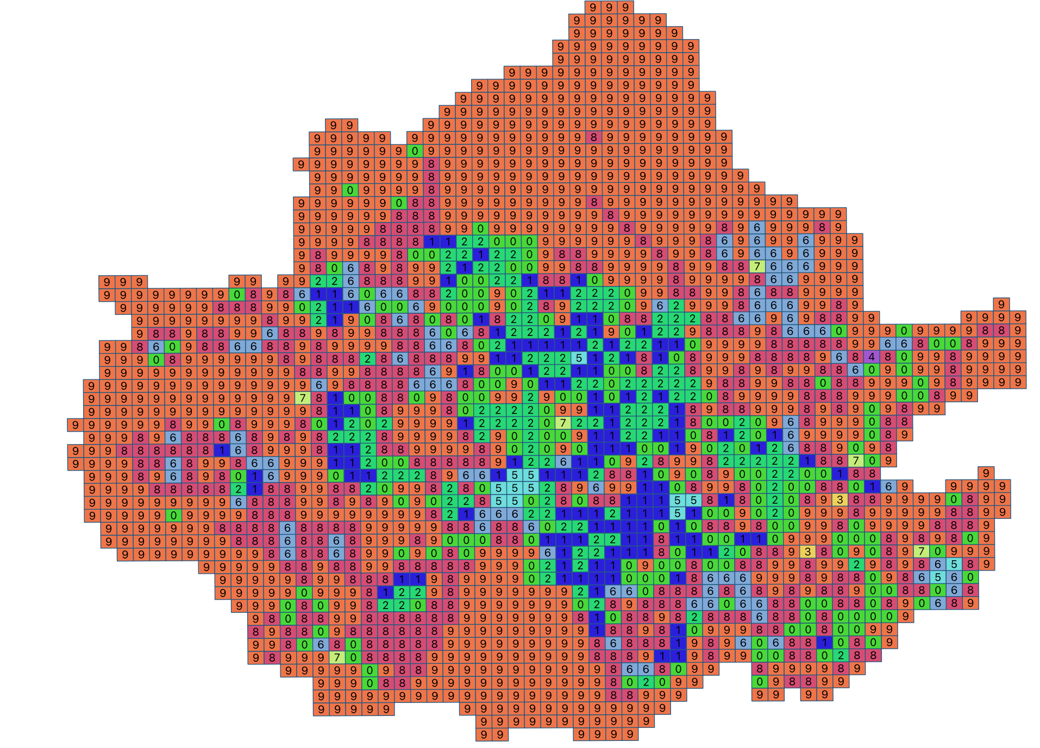
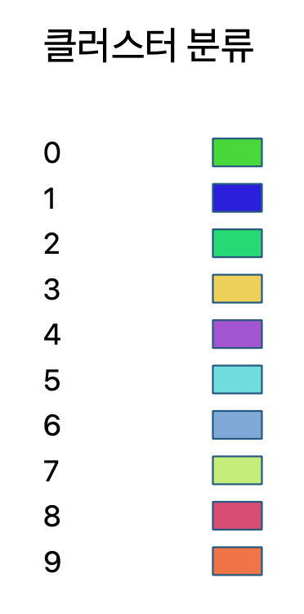
클러스터링 결과

Slide 14
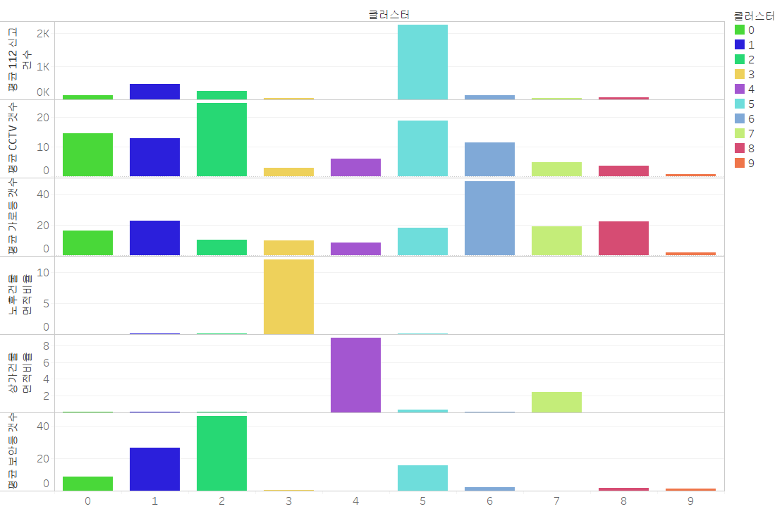
클러스터 별 변수 특성

Slide 15
개선 대상 클러스터 선정
클러스터 번호 | 포함 그리드 수 | 특징 | 분석 여부 | 제외 사유
0 | 206 | CCTV, 가로등, 보안등 설치 갯수 양호 | X | 112 신고건수 미달
1 | 137 | 노후된 상가 다수, CCTV 부족 | O
2 | 140 | 유동인구 다수, 112 신고건수 높음 | O
3 | 2 | 삼성전자 수원사업장 | X | 그리드 수 부족
4 | 1 | 광교중앙공원 | X | 그리드 수 부족
5 | 13 | 수원역, 수원시청역, 영통역 부근 | O
6 | 102 | 도로를 끼고 있는 아파트 단지 | X | 112 신고 건수 미달
7 | 6 | 근린생활시설 | X | 그리드 수 부족
8 | 428 | 도로 인근 | X | 유동인구, 수요 부족
9 | 1055 | 산악지역, 공터 | X | 비수요 지역
112 신고 건수를 치안 개선에 대한 수요로 선정
포함 그리드가 최소 10개 이상인 클러스터만 분석 대상으로 선정

Slide 16
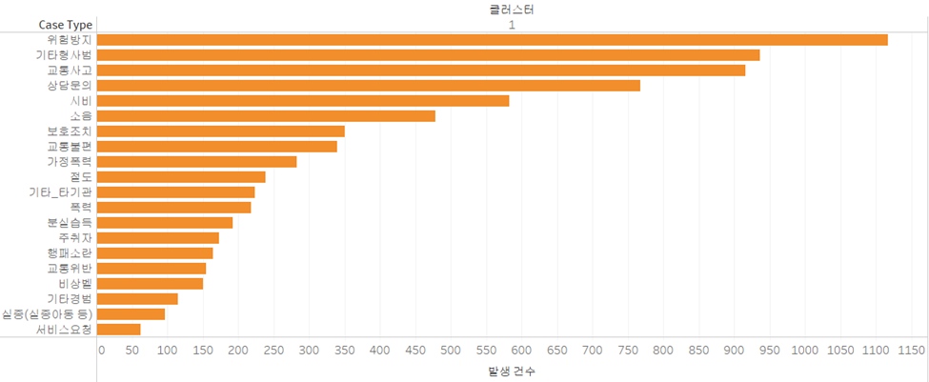
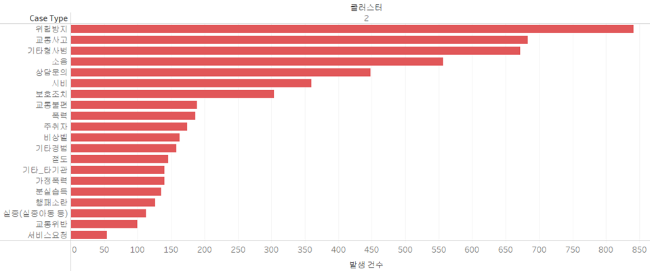
개선 대상 클러스터 현황
클러스터 2가 클러스터 1에 비해
교통사고/ 교통불편/소음 / 주취자
항목에 대한 112 신고건수 순위가 높음

Slide 17
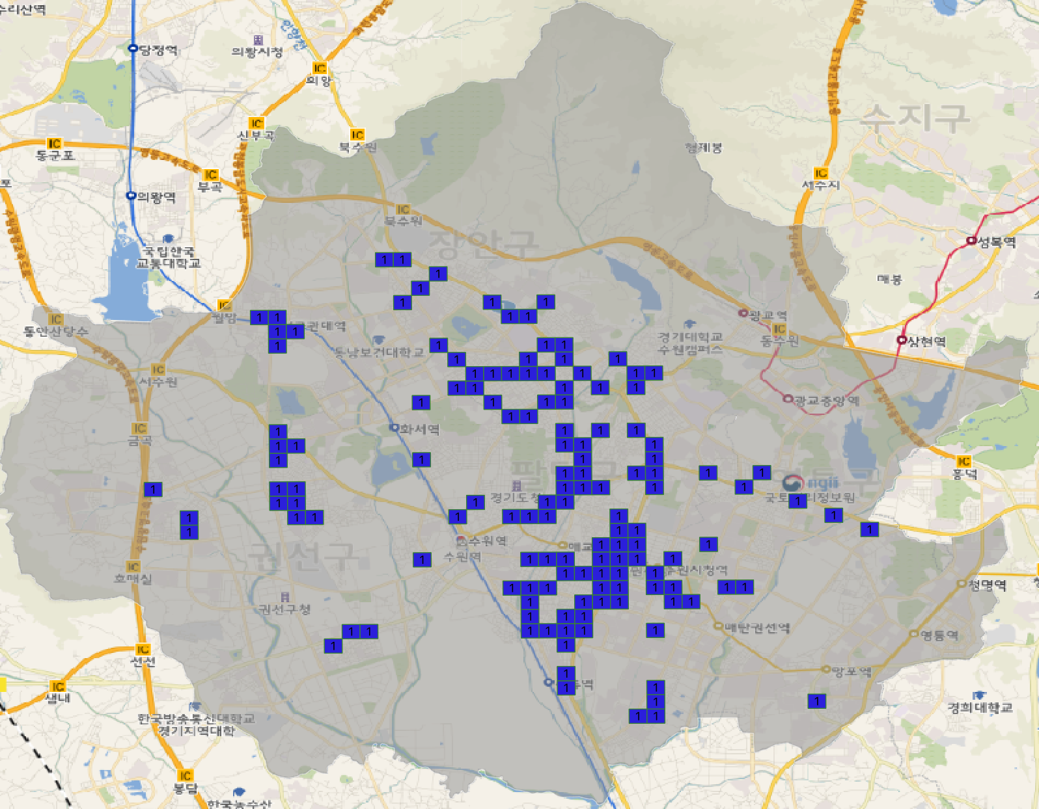
개선방안
1번 클러스터
- CCTV 수 부족
- CCTV 신규 설치
- MCLP (Maximal Covering Location Problem) 기법으로 신규 설치입지 선정
- *CCTV 반경 100m
* 출처. Ratcliffe등, 2009
Notes:
기존 서울 여성안전지킴이집의 홍보 효과 문제 → 근방 버스정류장 위주로 집중 홍보 진행

Slide 18

개선방안
1번 클러스터
CCTV 추가 설치입지 선정 (15 개소)
CCTV 범위 밖 지역
신규 CCTV 설치 지역
Notes:
기존 서울 여성안전지킴이집의 홍보 효과 문제 → 근방 버스정류장 위주로 집중 홍보 진행

Slide 19

개선방안
2번 클러스터
1. 골목길, 교통사고 빈발
▶ 교통 안전 표지판
▶ 음주 단속 강화
多
2. CCTV 설치 개수
▶ CCTV 안내표지판 추가 설치
▶ 가로등 수 적음, 보안등 다수
Notes:
기존 서울 여성안전지킴이집의 홍보 효과 문제 → 근방 버스정류장 위주로 집중 홍보 진행

Slide 20









개선방안
5번 클러스터
클러스터 내 편의점 대상 시민안심지킴이집 설치
▶ 가로등, 보안등 등의 치안 인프라 다수 존재
▶ 편의점을 활용한 안심대피소 확대로 자연스러운 감시
▶ 체감안전도 상승 및 범죄율 하락 기대
▶ 근방 버스정류장 시민안심지킴이집 홍보
Notes:
기존 서울 여성안전지킴이집의 홍보 효과 문제 → 근방 버스정류장 위주로 집중 홍보 진행

Slide 21
결론
기대효과
1. 지역별 특성에 따른 맞춤형 치안 정책 적용으로 체감치안 만족도 상승 기대
2. 과학적 기법을 사용한 개선방안 도출로 타지역에서도 개선안 적용가능
한계점
1. 격자별 통계 데이터의 부족으로 지리적, 문화적 특성 적용에 어려움
2. 치안에 대한 명확한 기준이 없음

Slide 22
감사합니다
TEAM 수.우.파

